Slide 1
«Воспитание гражданской активности во внеурочной деятельности средствами Российского движения школьников»
Гималетдинова Разалия Евфратовна,
учитель начальных классов
МАОУ «СОШ № 21 г. Челябинска»

Slide 2
Цель
Содействие совершенствованию политики в вопросах воспитания школьников и формирование личности учащихся в соответствии с системой ценностей российского общества, формирование гражданской активности учащихся в рамках российского движения школьников.
Задачи
- способствовать формированию активной жизненной позиции школьников;
- формировать у школьников осознанное ценностное отношение к истории своей страны, города,
района, народа;
- развивать у детей чувство патриотизма, национальной гордости за свою страну;
- стимулировать социальную деятельность школьников, направленную на оказание посильной
помощи нуждающимся категориям населения;
- организовывать акции социальной направленности;
- создавать условия для развития детской инициативы;
- оказывать помощь и содействие в проведении мероприятий экологической направленности.

Slide 3


Slide 4


Slide 5
Гражданская активность
Любовь к своей Родине, постоянной готовности к защите интересов своей страны.
Добровольчество
Поисковая деятельность
Краеведение, школьные музеи
Экология
Творческое развитие:
Популяризация ЗОЖ среди школьников
Популяризация профессий:

Slide 6
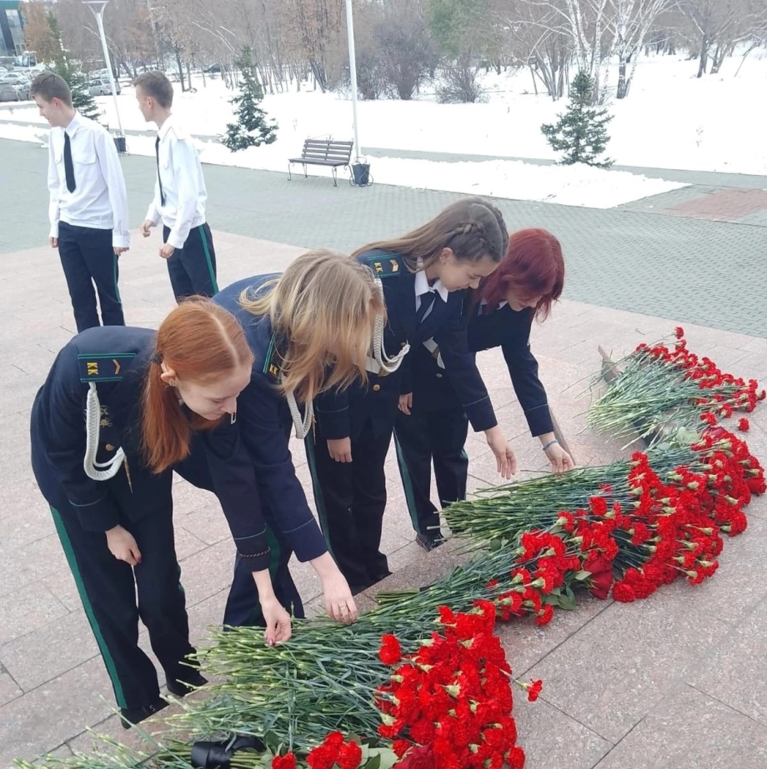
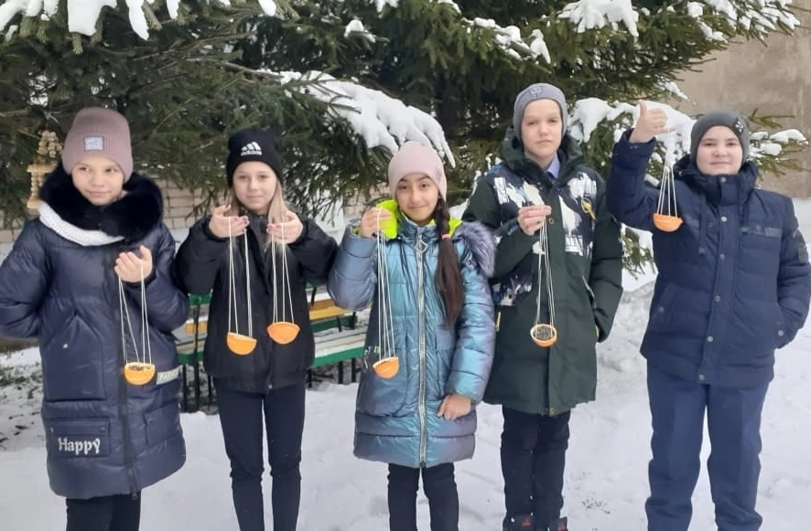
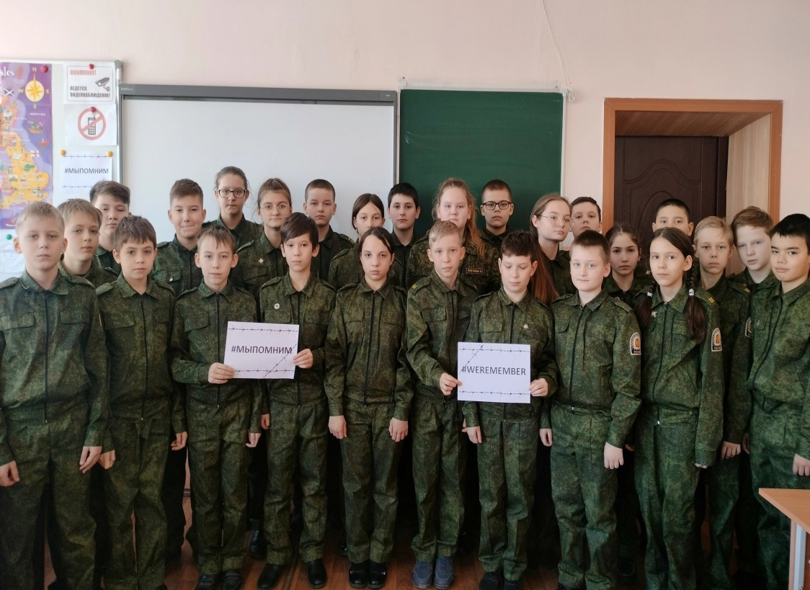
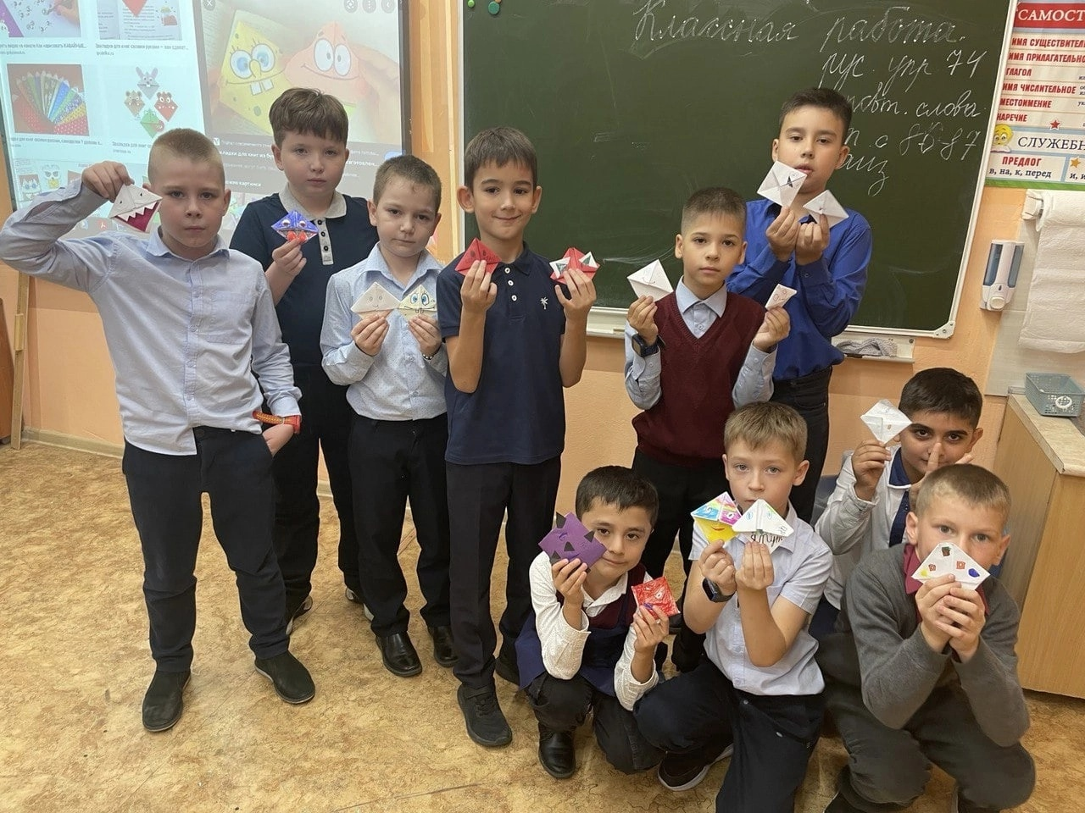
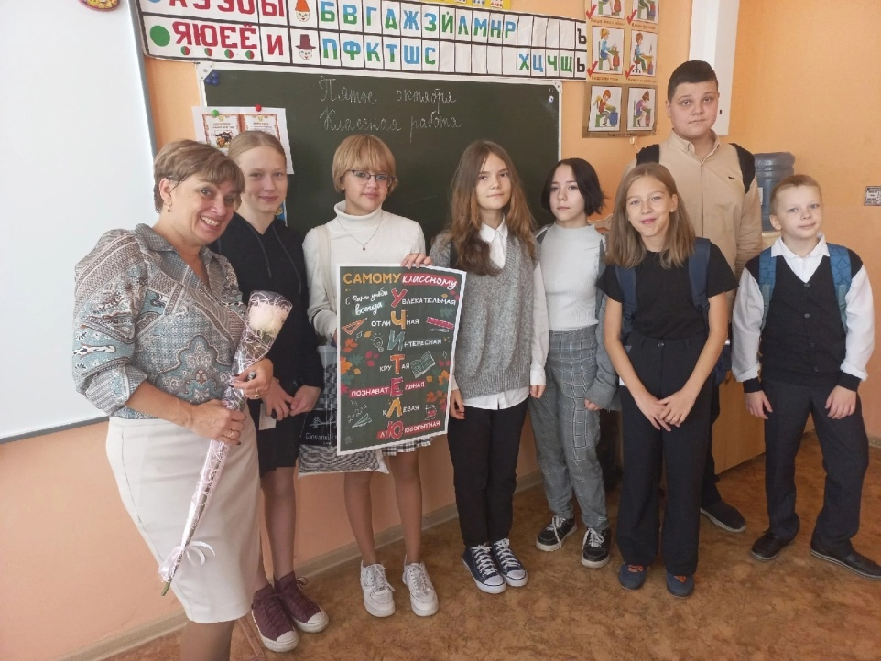
АКЦИИ

Slide 7
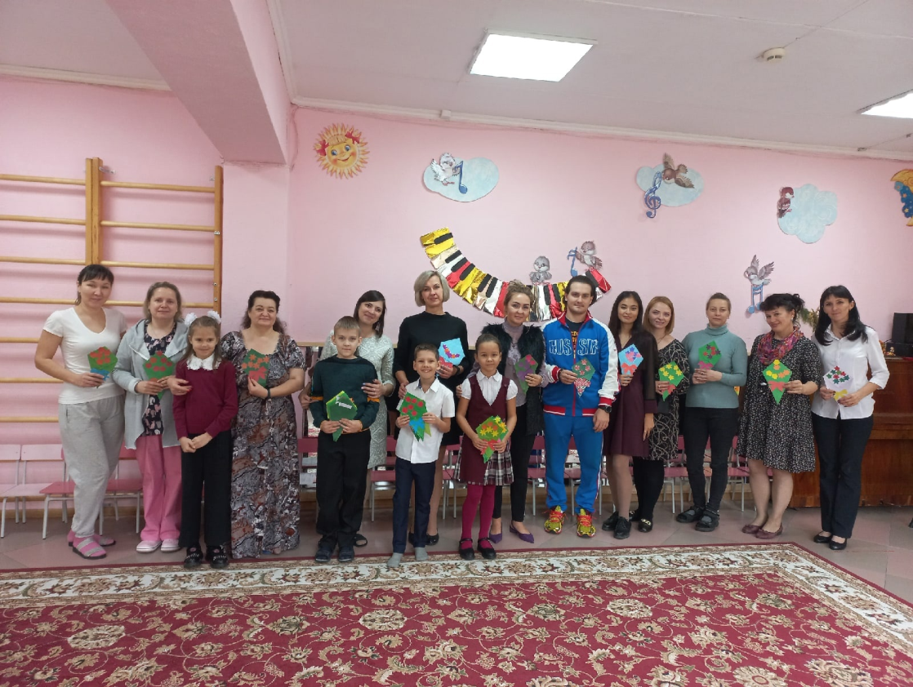
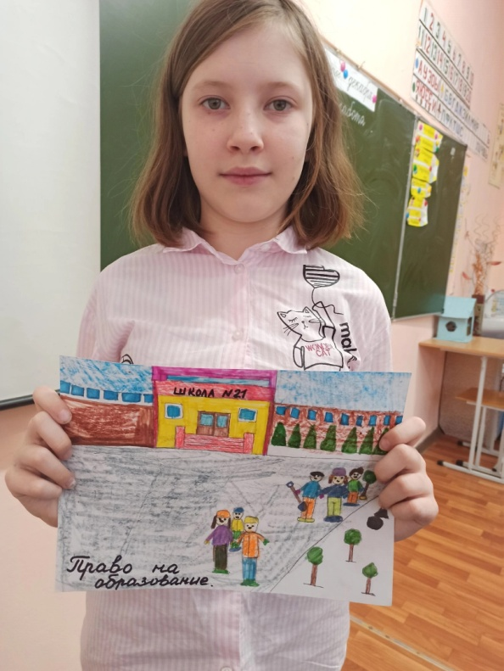
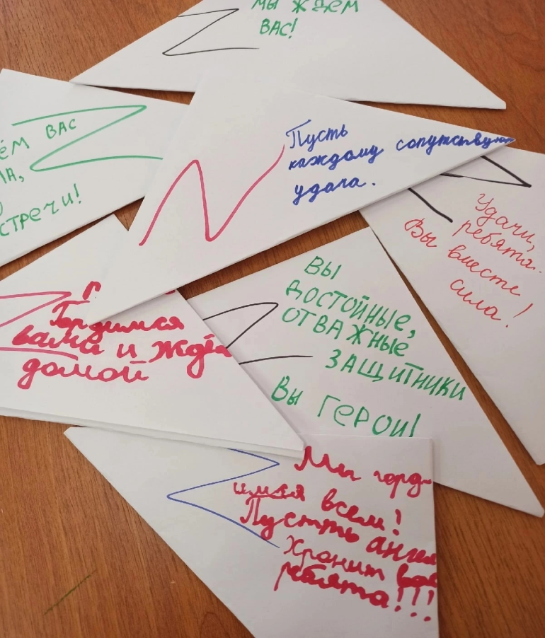
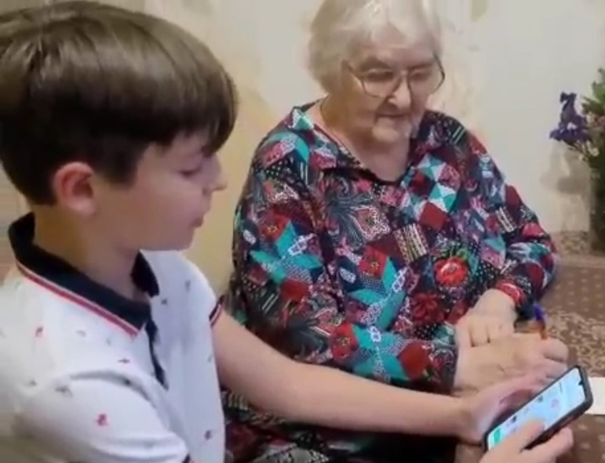
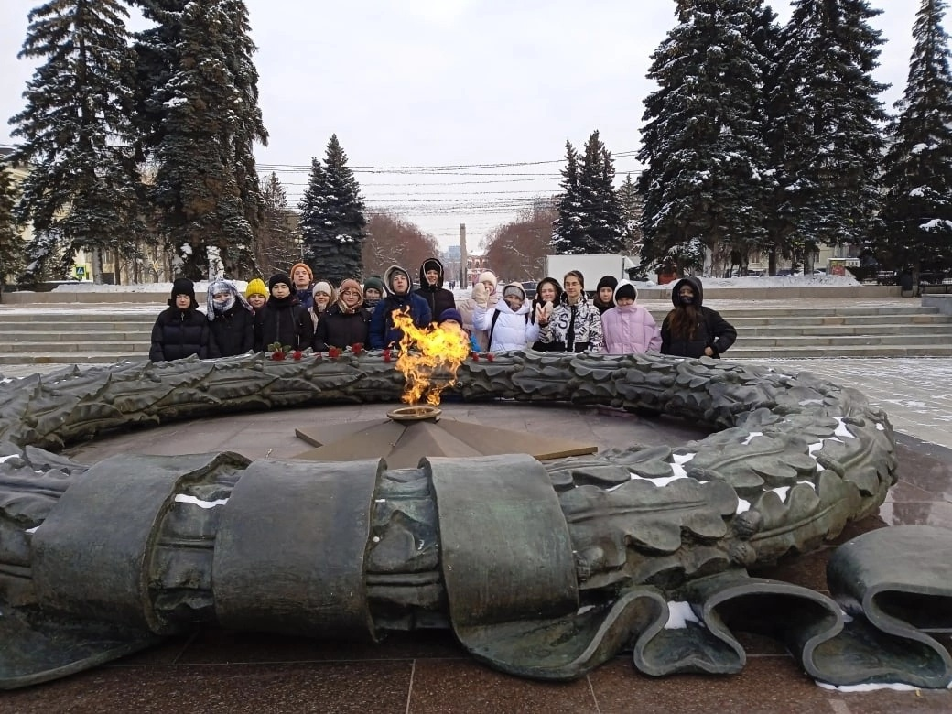
АКЦИИ

Slide 8
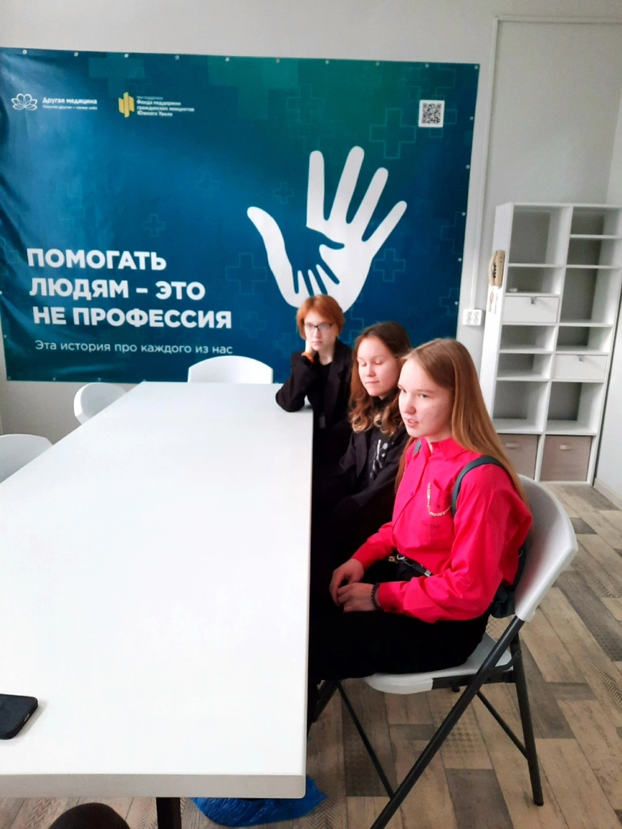
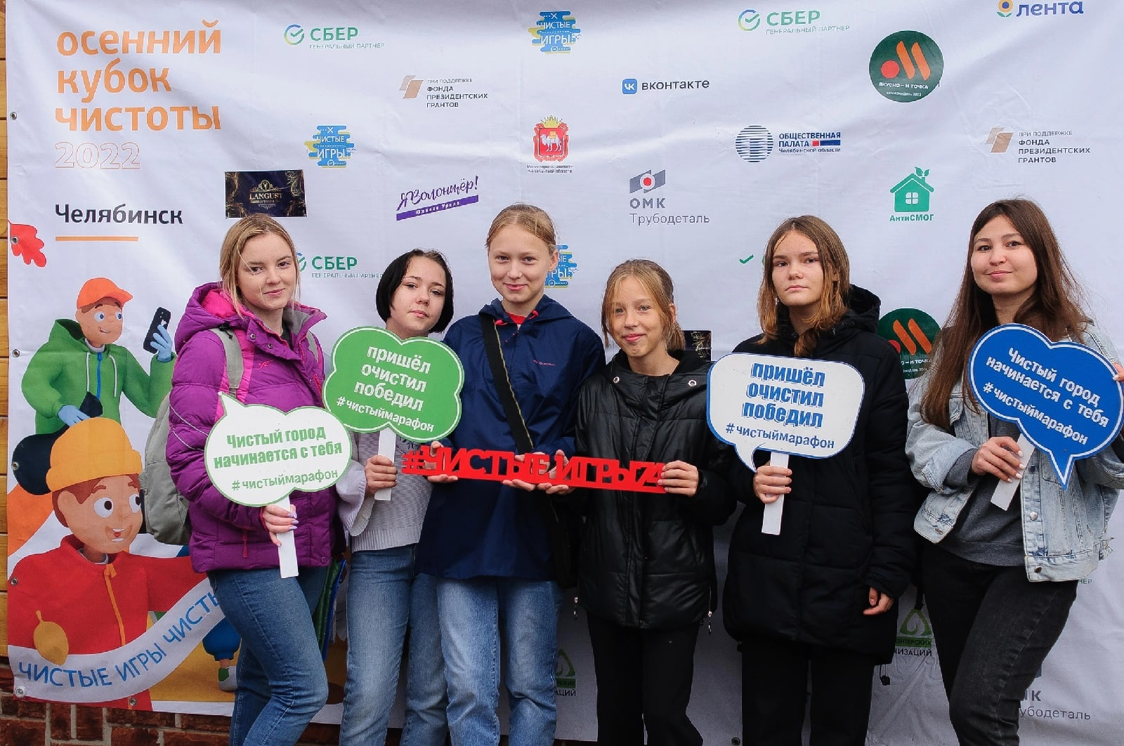
ВОЛОНТЕРСКАЯ ДЕЯТЕЛЬНОСТЬ

Slide 9
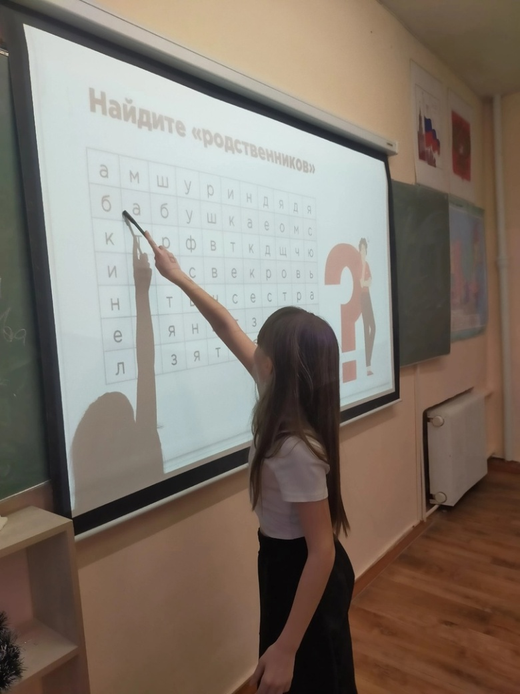
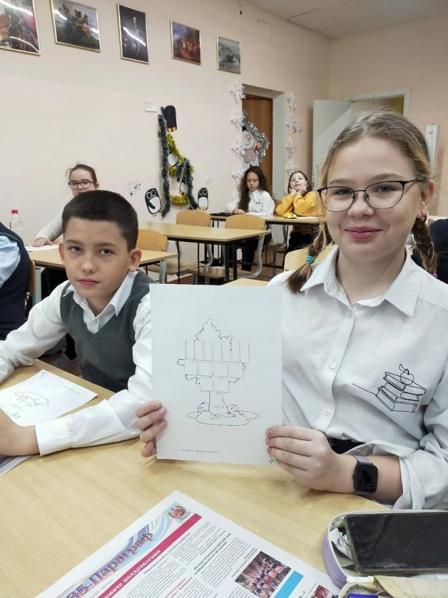
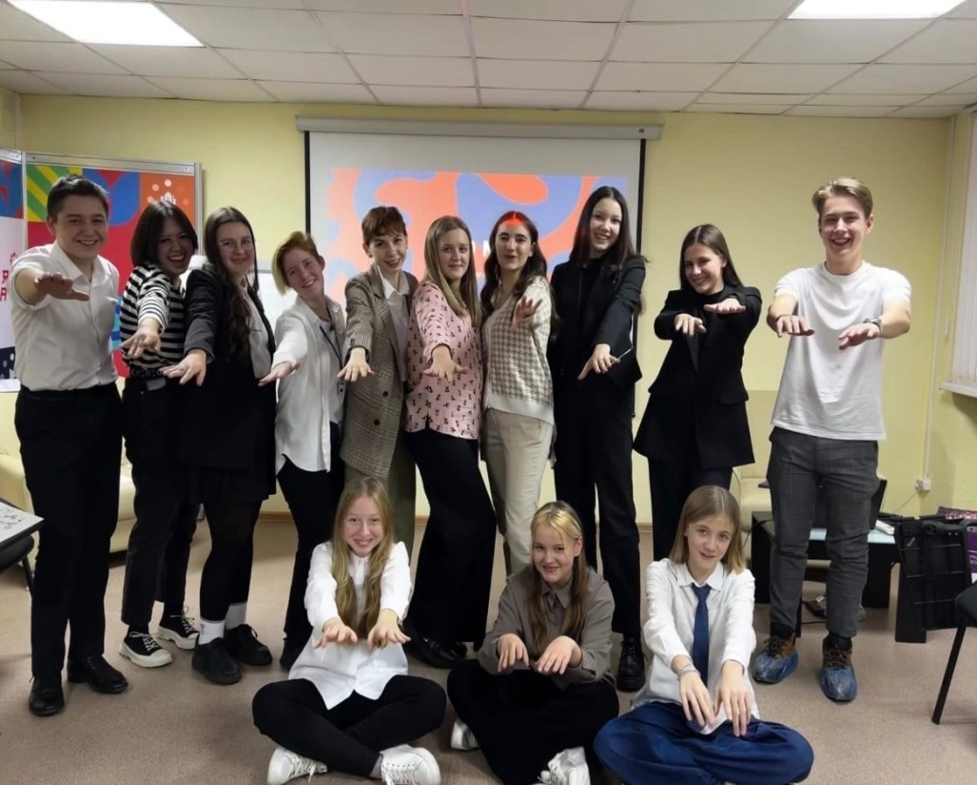
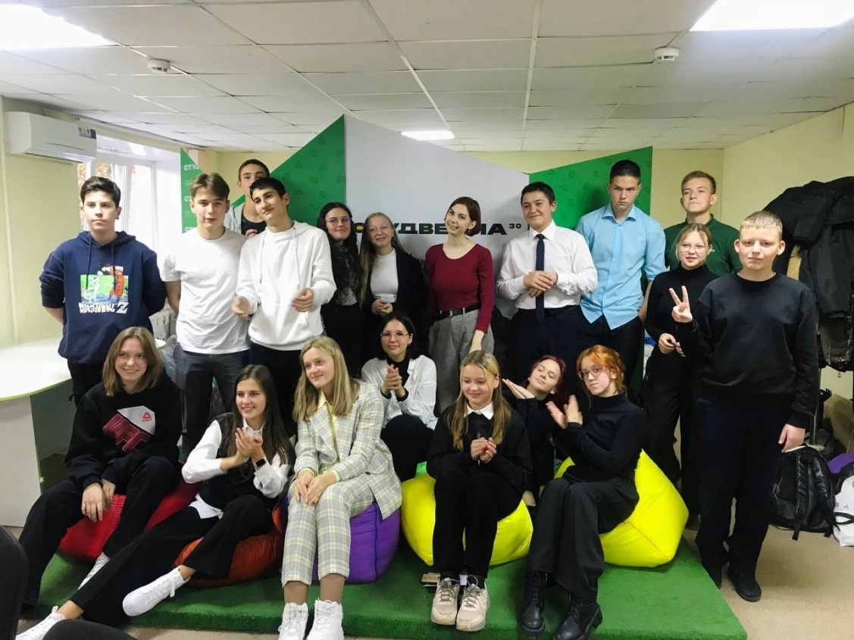
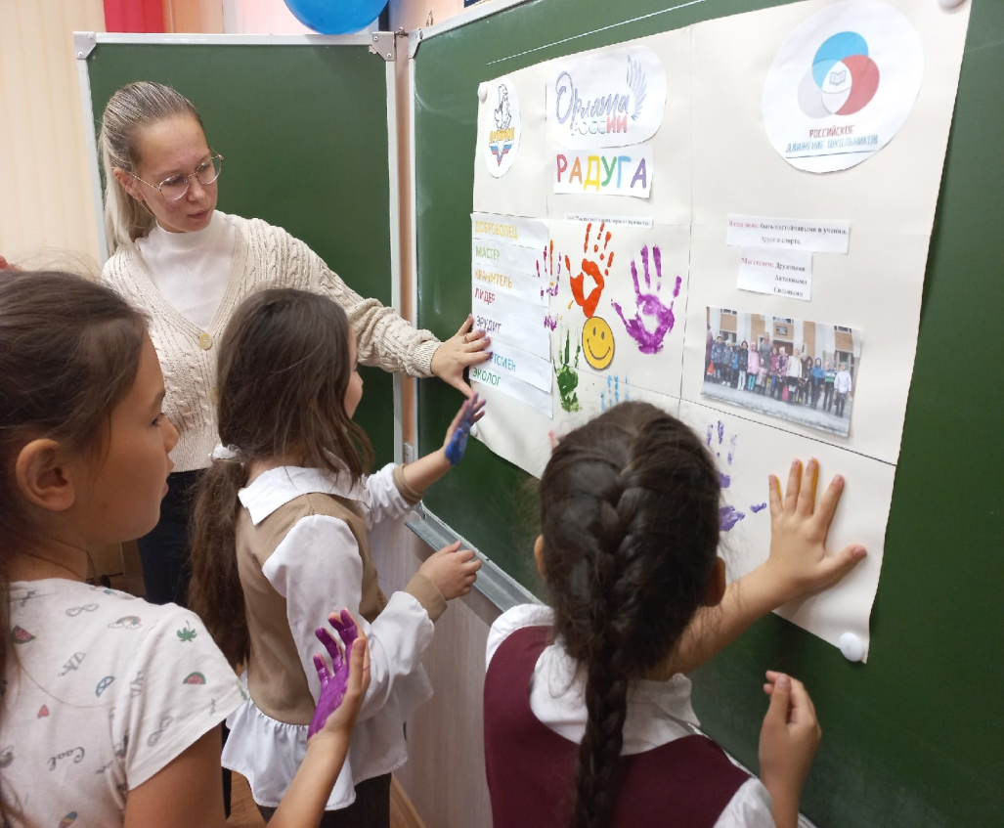
ПРОЕКТЫ

Slide 10
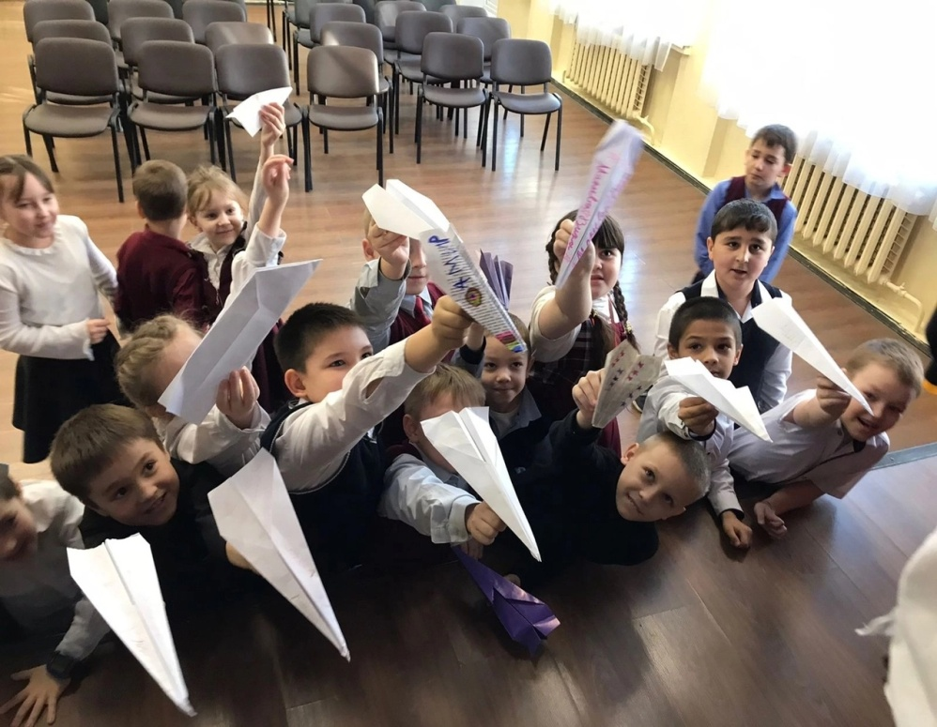
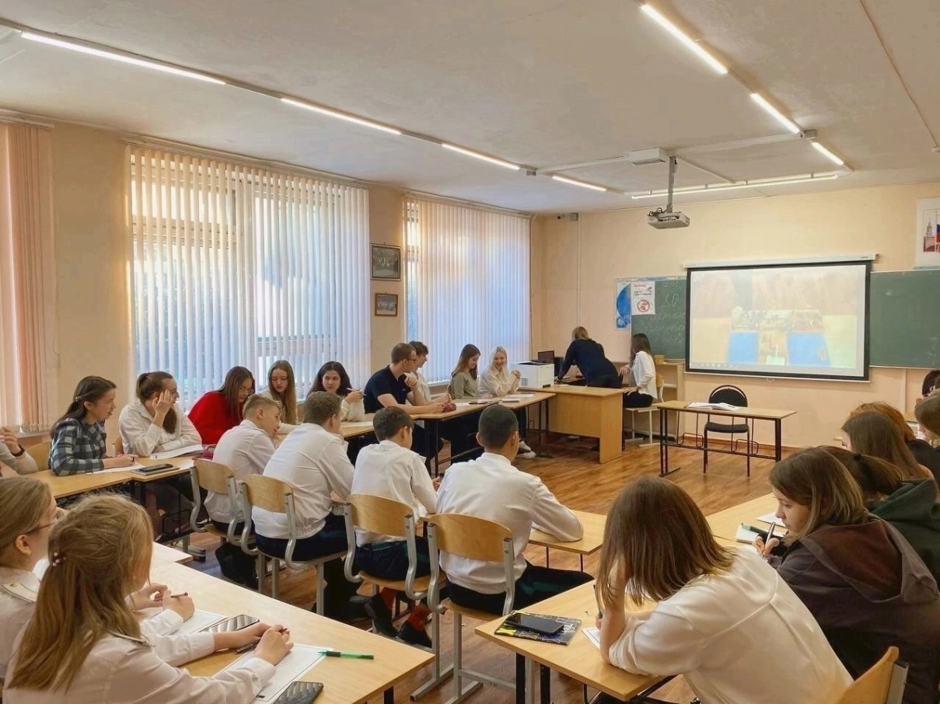
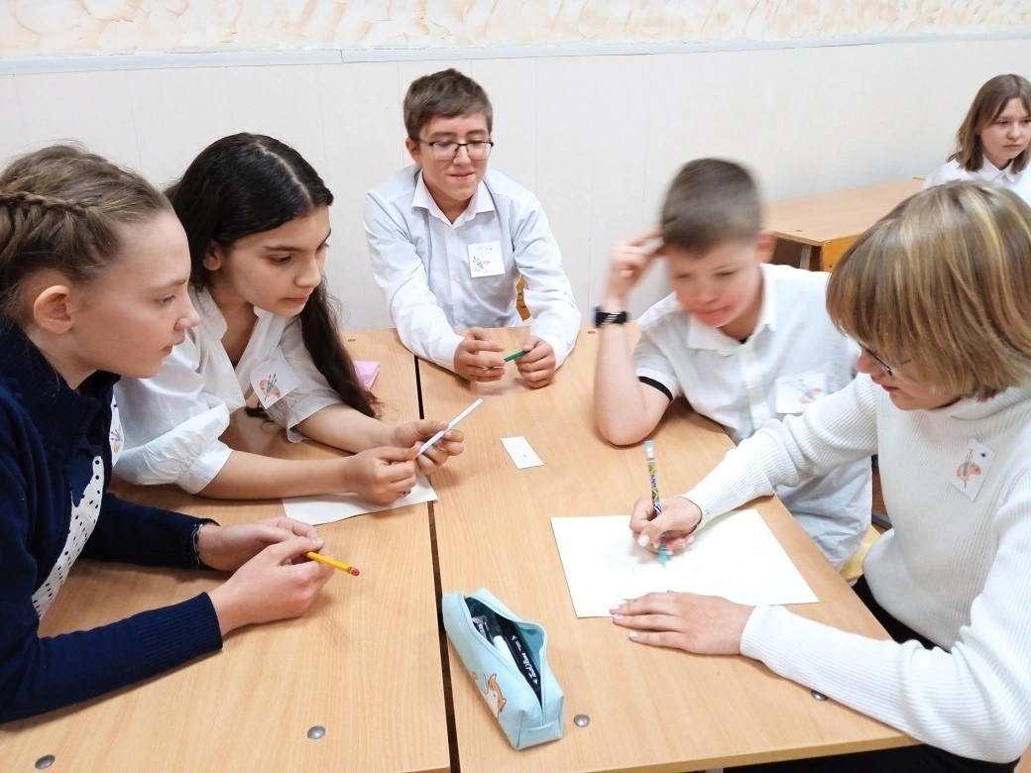
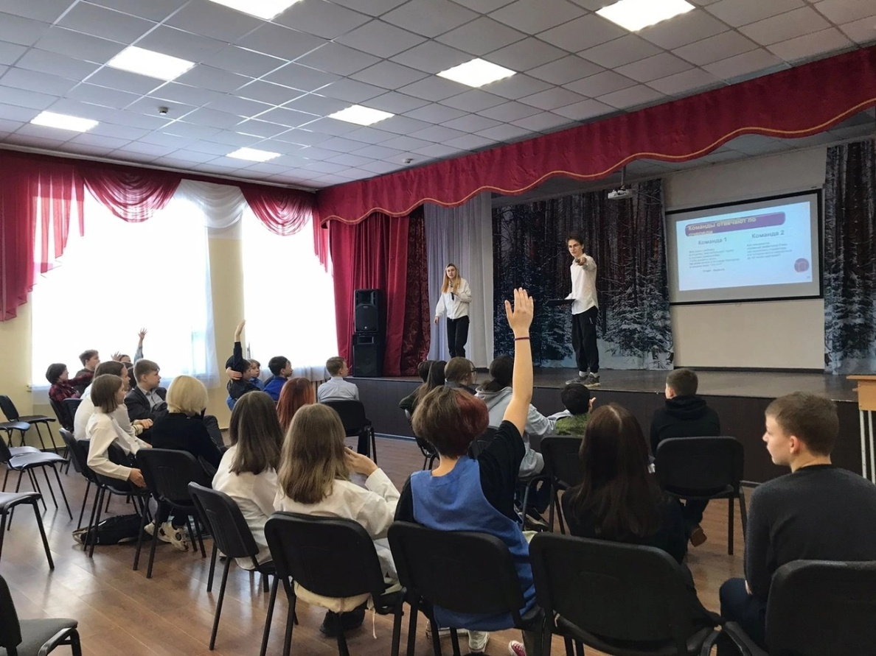
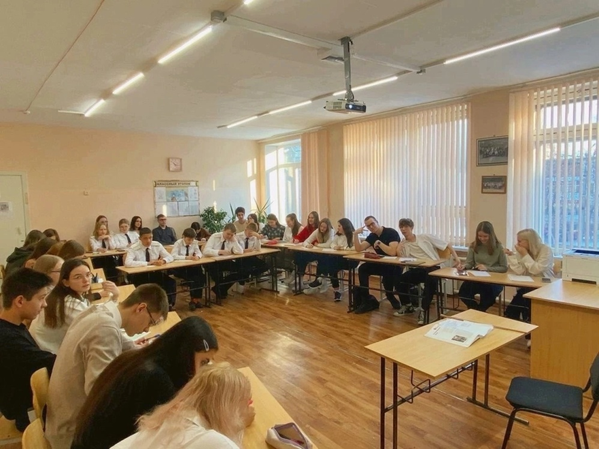
ВИКТОРИНЫ

Slide 11
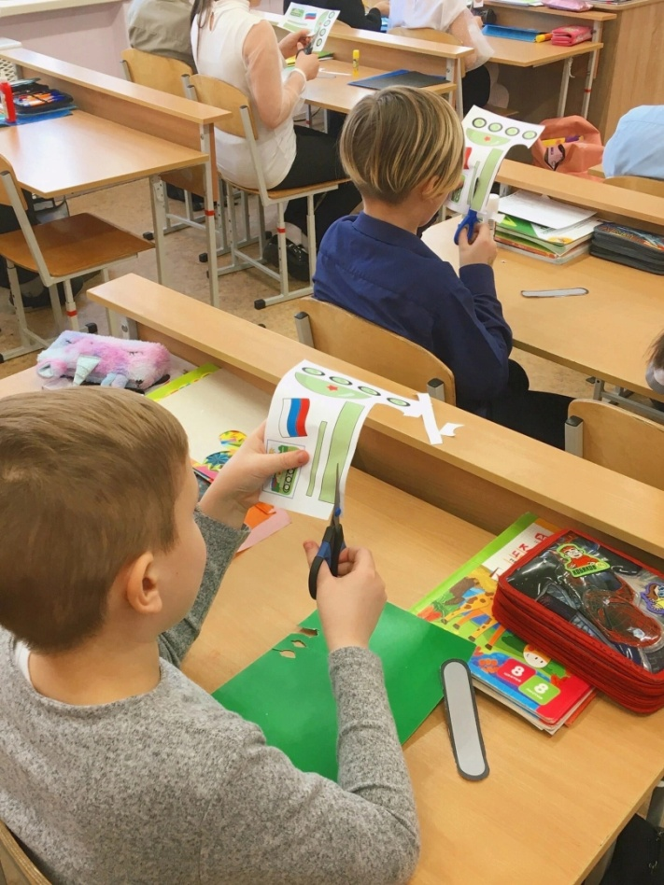
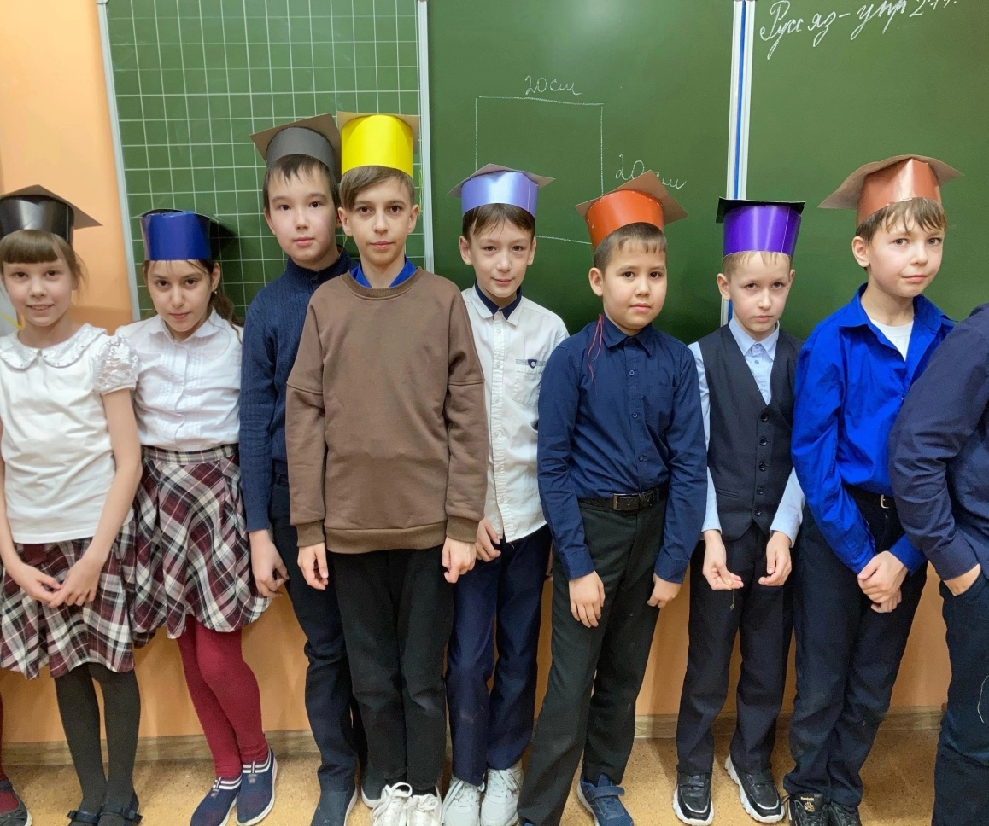
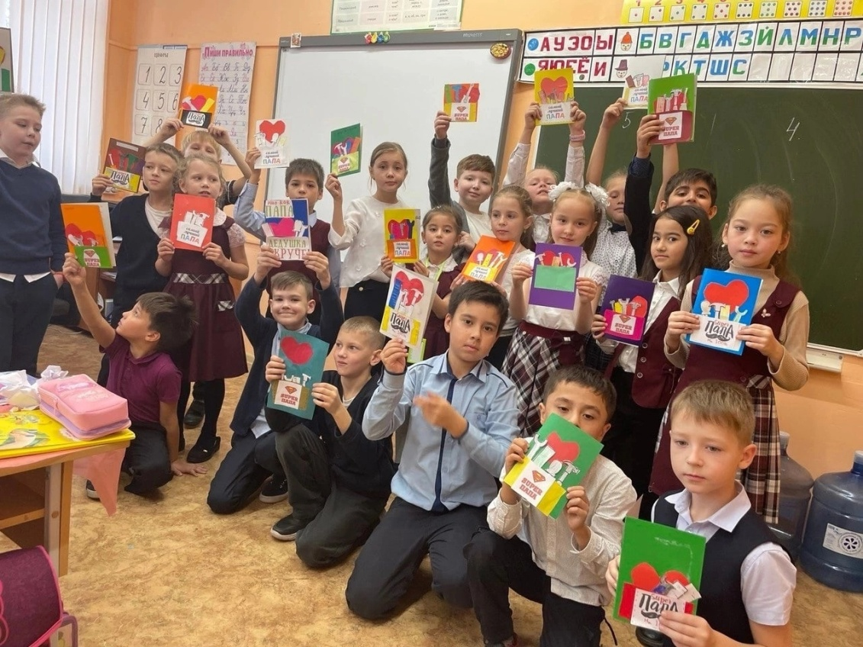
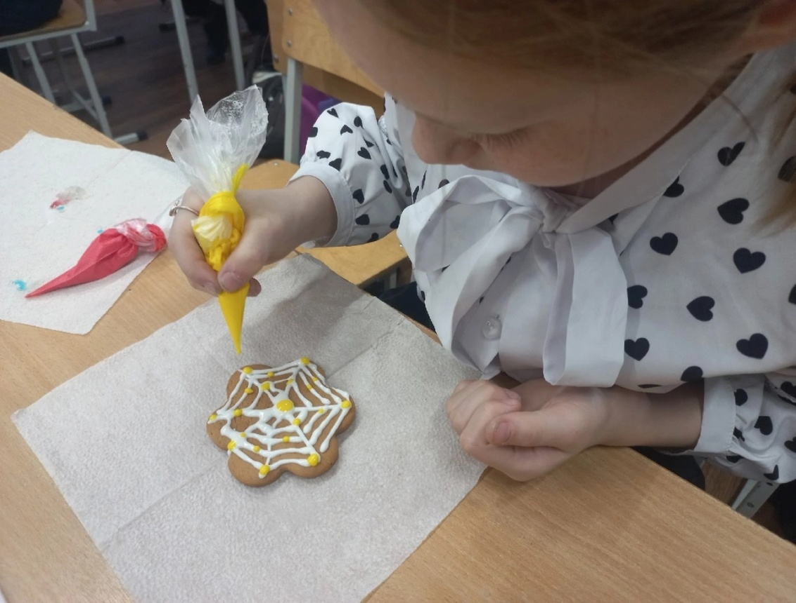
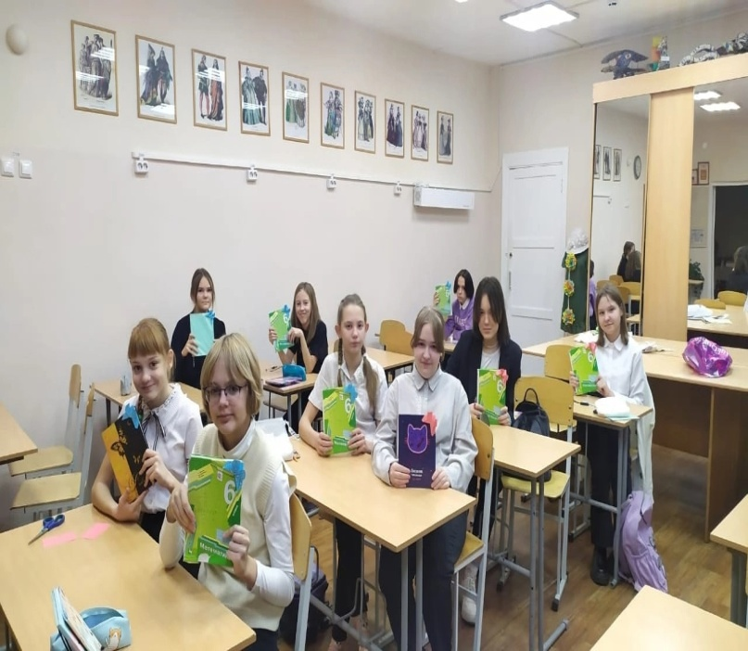
МАСТЕР-КЛАССЫ

Slide 12
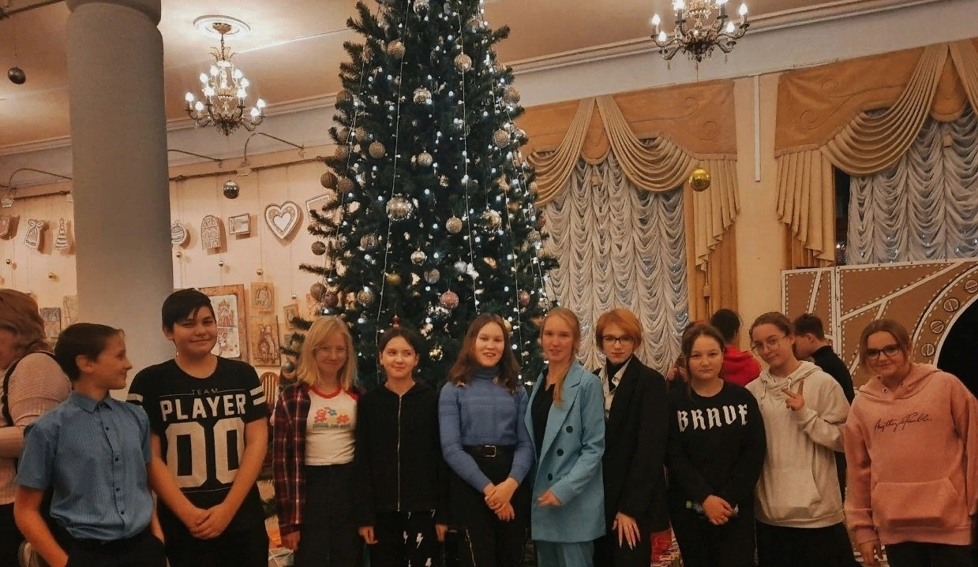
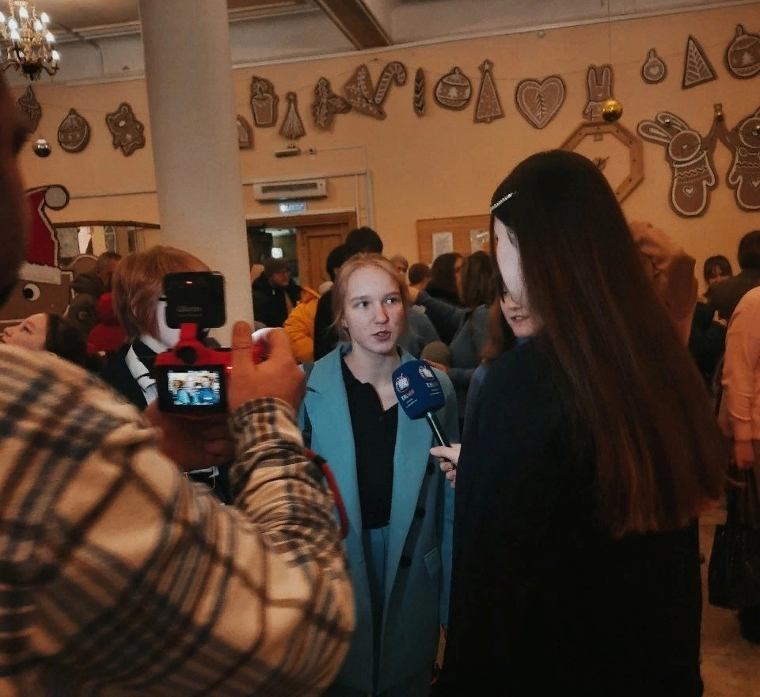
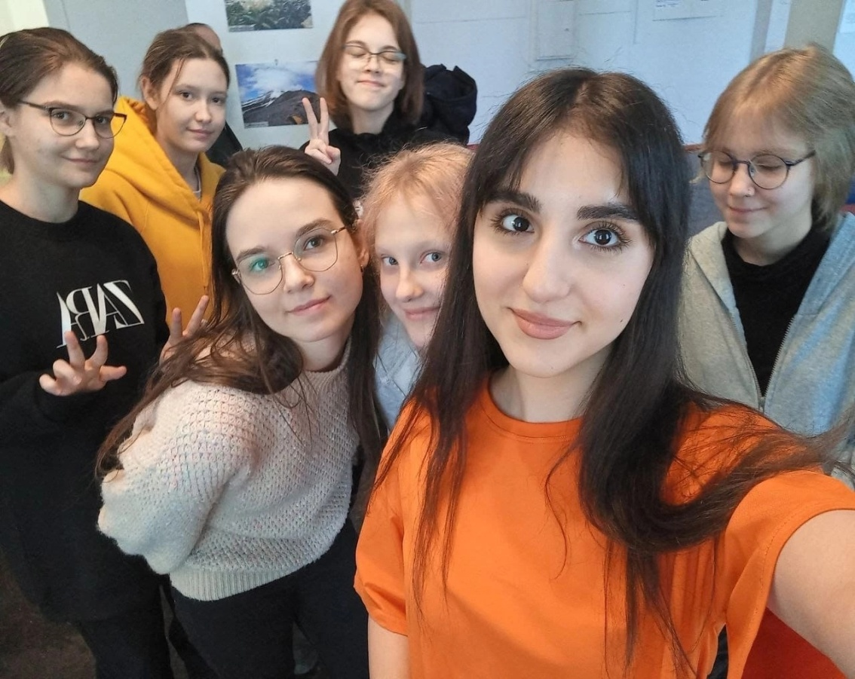
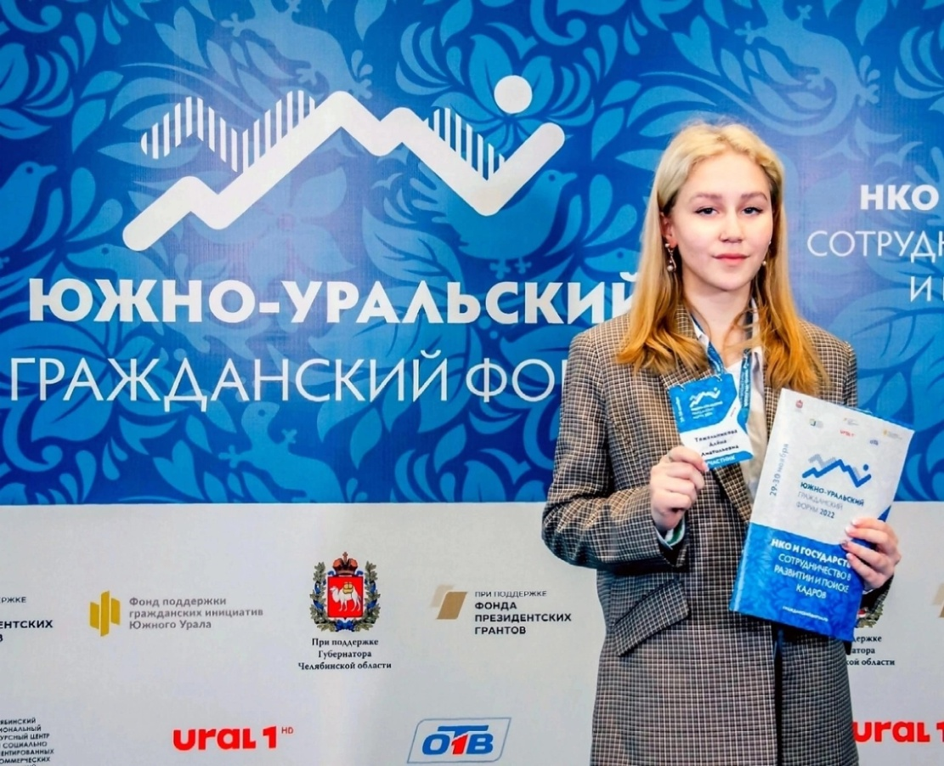
МЕРОПРИЯТИЯ

Slide 13
Заключение
Нашим учащимся необходимо Российское движение школьников. РДШ для каждого школьника -это прекрасная возможность реализовать себя, раскрыть свои таланты и способности, найти "себя" и своё любимое дело "по душе". Занимаясь спортом и общественными делами, изучая историю страны, активно и с пользой проводя досуг, ребята становятся достойными гражданами нашей великой и необъятной Родины.
Участие детей в конкурсах, акциях, проектах Российского движения школьников способствует решению задач дополнительного образования детей по обеспечению их адаптации к жизни в обществе, профессиональной ориентации, выявлению и поддержке детей, проявивших выдающиеся способности.

Slide 14
Спасибо за внимание!

